Slide 1
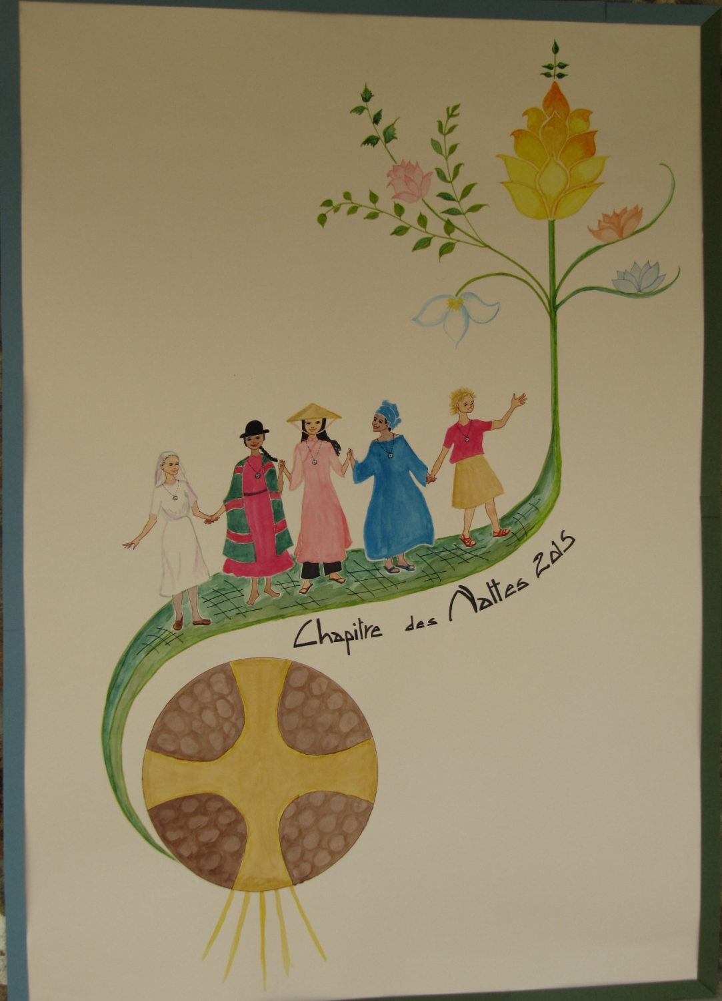
Chapitre
des Nattes 2015
« Voyez :
le Seigneur
est bon ! »

Slide 2
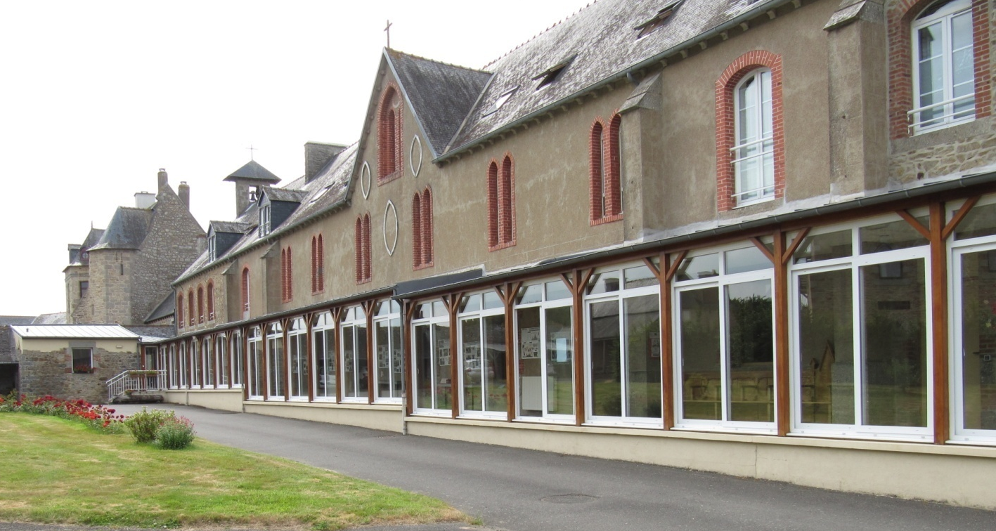
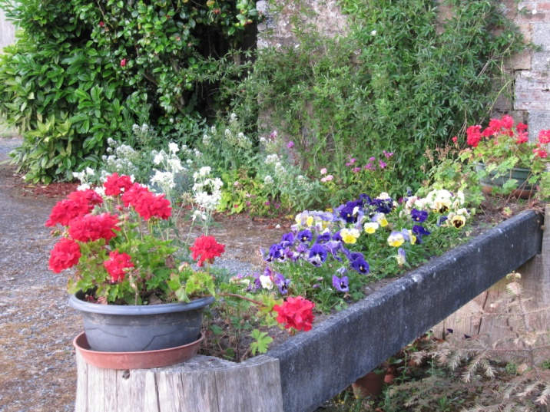
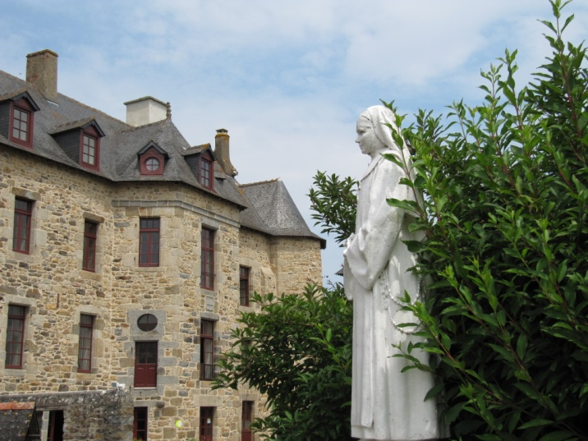
Bienvenue aux Châtelets !

Slide 3
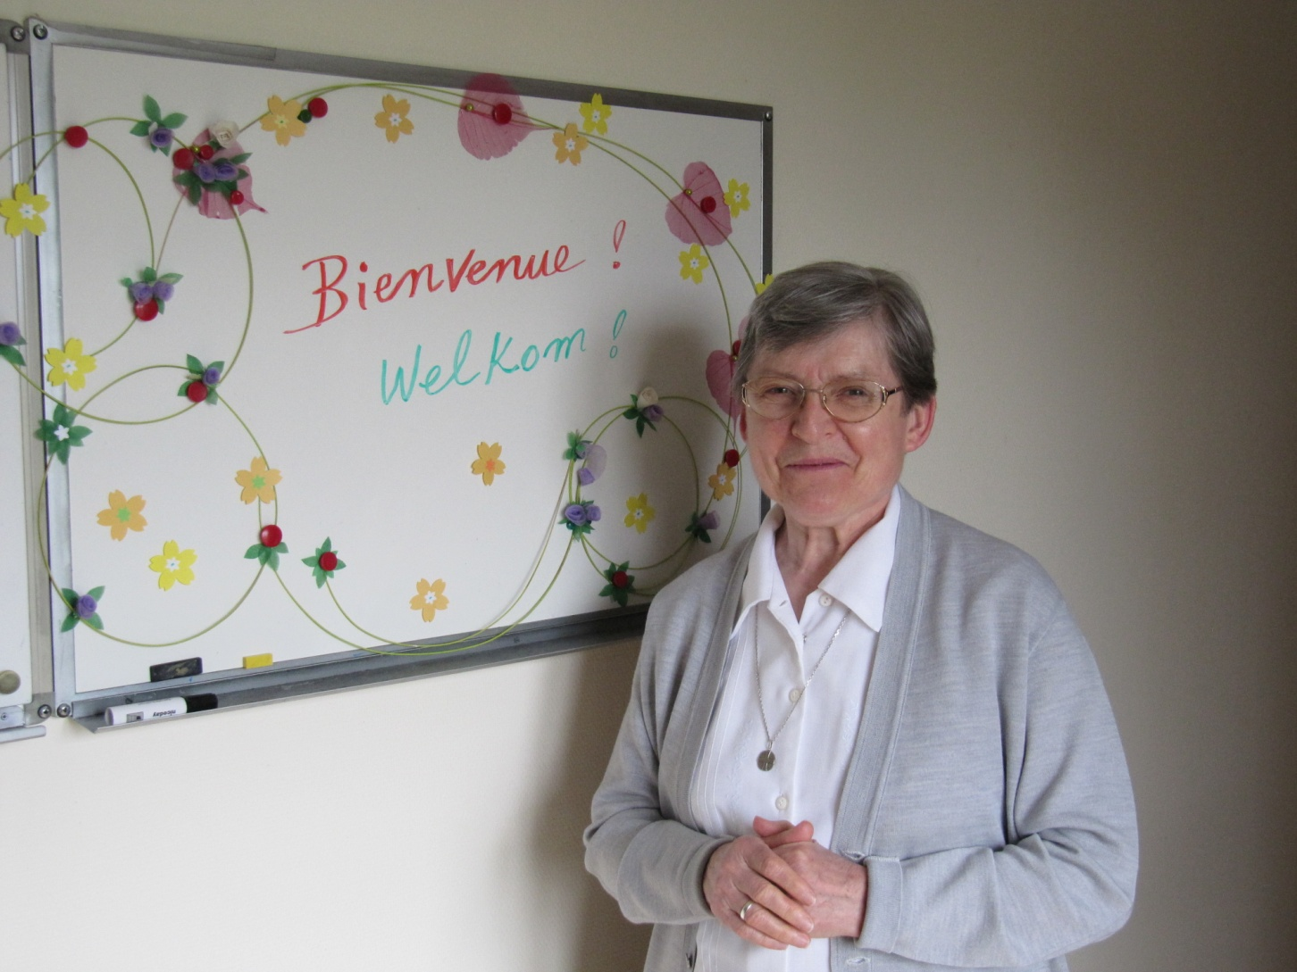

Slide 4
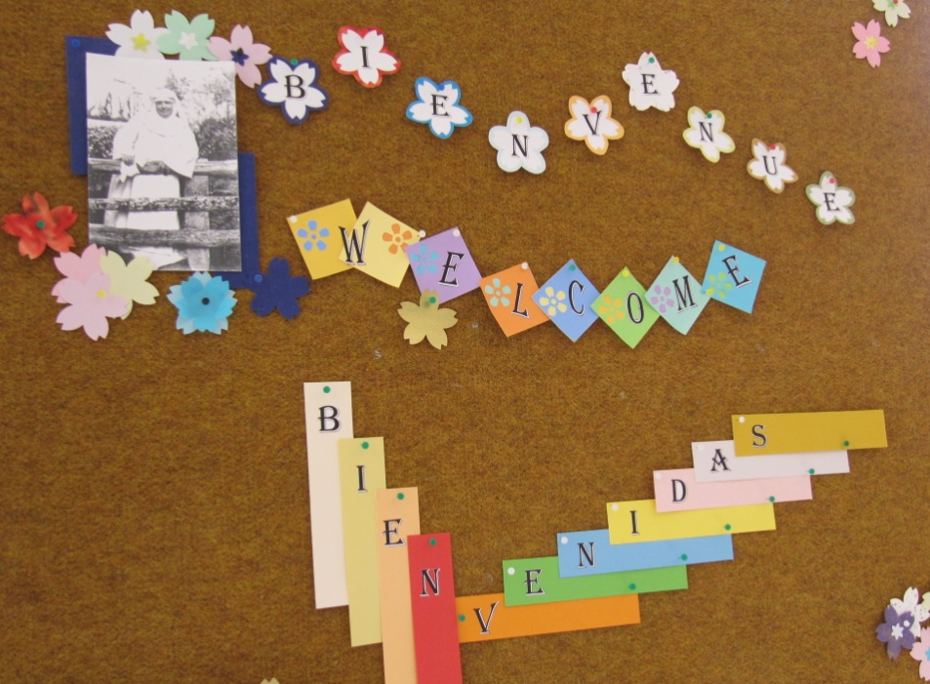
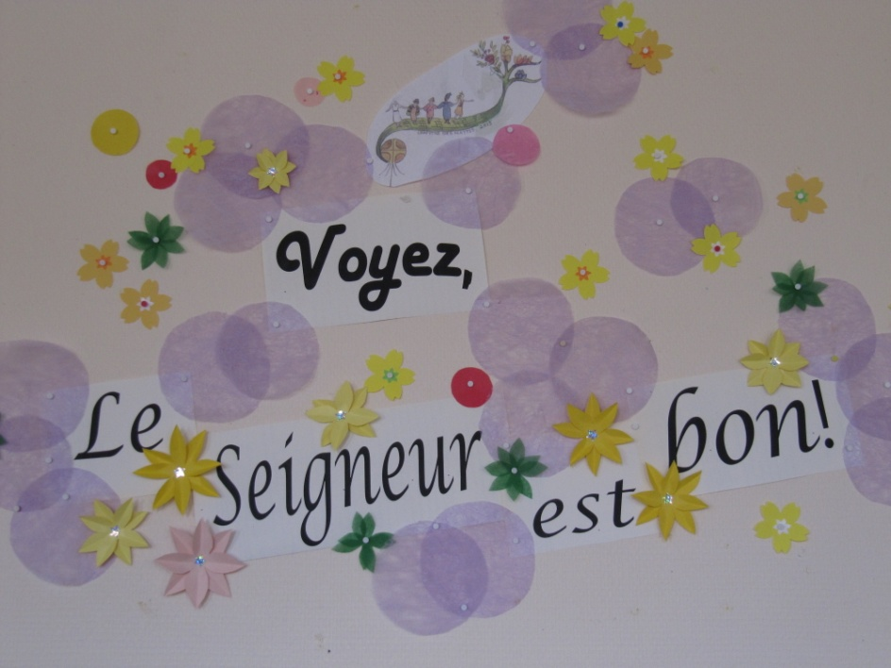
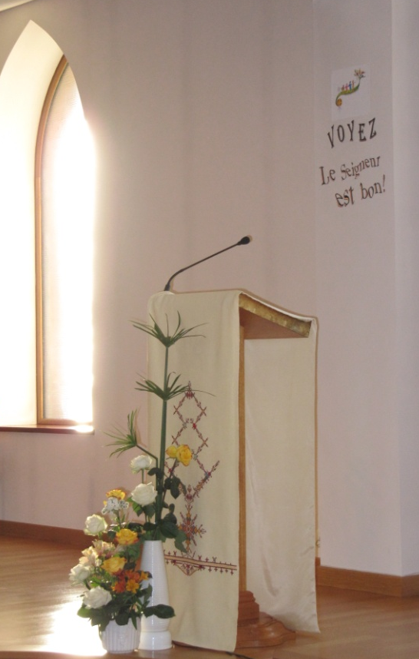
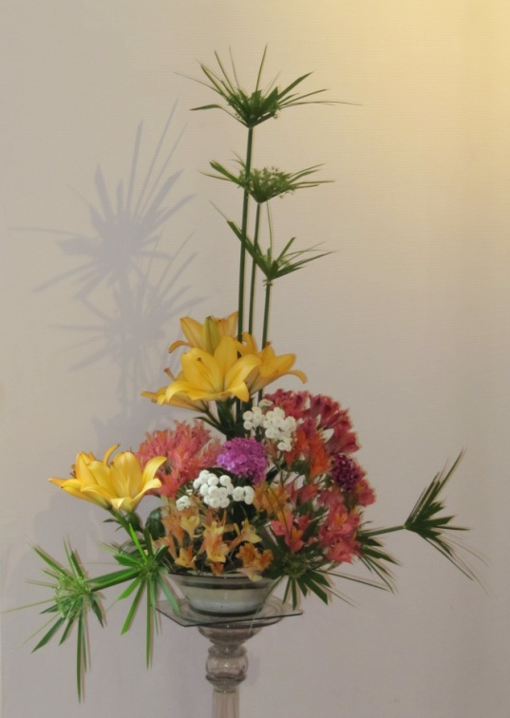
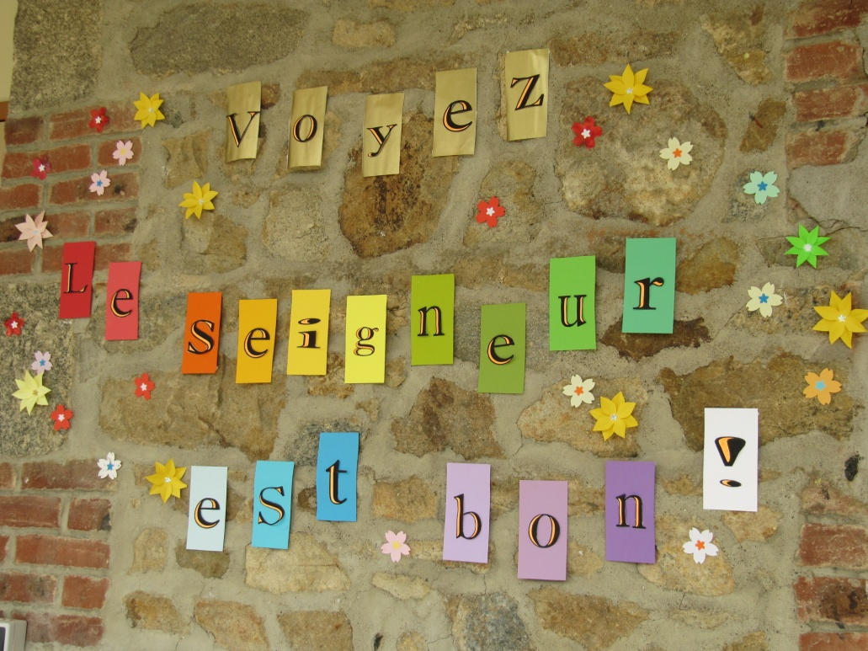
Admirons la déco fantastique !

Slide 5
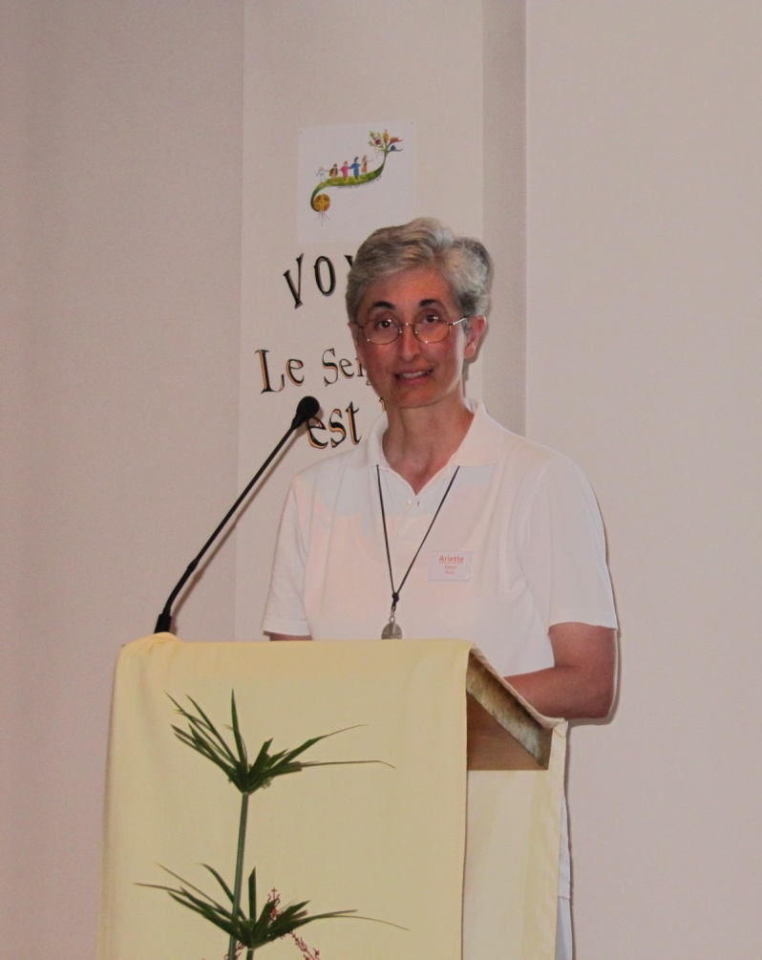
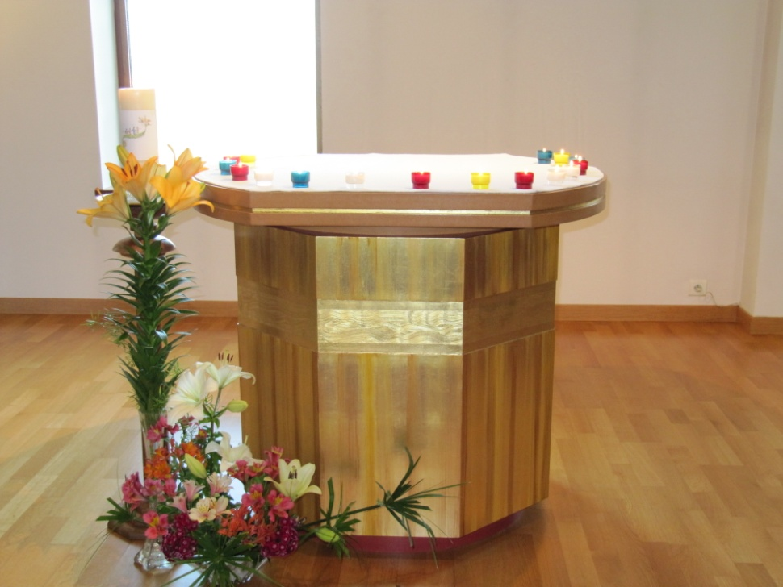
Samedi 4 juillet 2015
Au cœur des laudes, Sr. Arlette appelle une sœur de chaque communauté de France à déposer une lumière sur l’autel, y compris pour les fraternités absentes. De même Sr. Jolanda pour la fraternité St Michel et nos 3 sœurs de Belgique-Hollande-Féroë pour leur province.

Slide 6
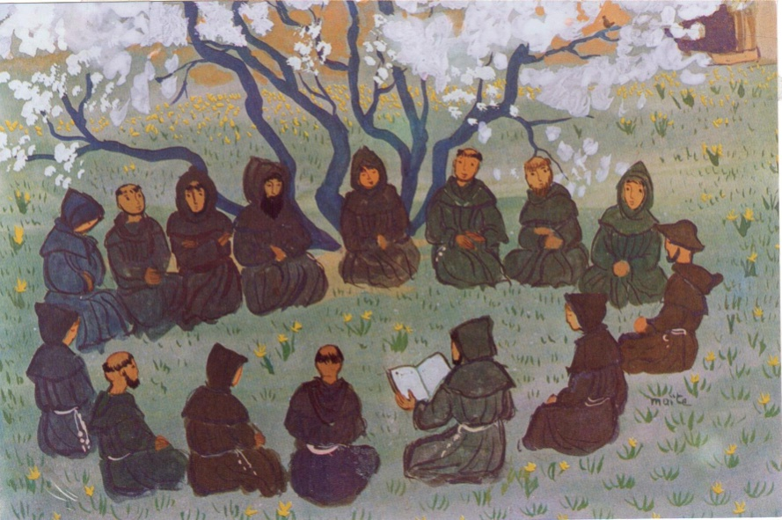
Dans la salle Jean-Paul II, Arlette ouvre le chapitre en rappelant son origine :
En 1221, François avait convoqué ses 5 000 frères à la Portioncule pour le 1er Chapitre Général de l’Ordre. Comme ils n’avaient pas de maison, les habitants leur apportaient de la paille pour dormir.
C’est ainsi qu’est née la tradition du « Chapitre des nattes ».
Par ces rencontres annuelles, François voulait garder vivant chez tous les frères le sentiment d’appartenance à une même famille spirituelle.
« En cette année de la Vie Consacrée, ce chapitre est une invitation à nous arrêter, à ouvrir nos yeux et notre cœur, à nous émerveiller devant la Beauté et la Bonté de Dieu : Voyez, le Seigneur est bon ! »

Slide 7
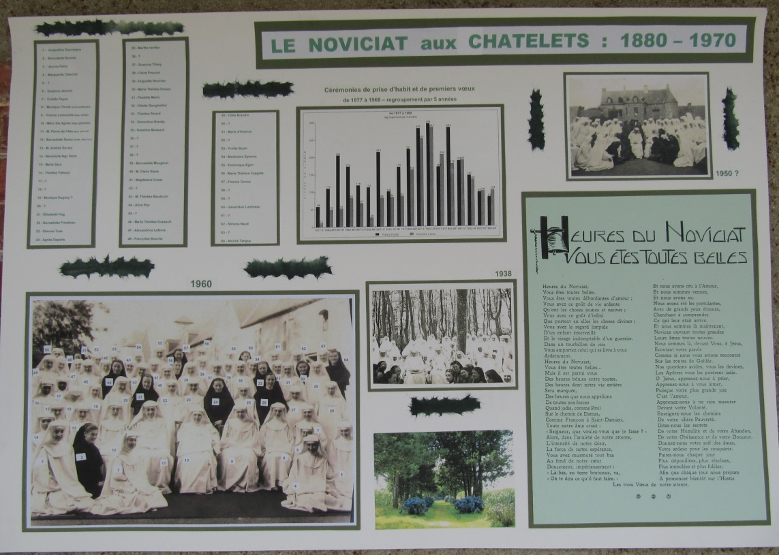
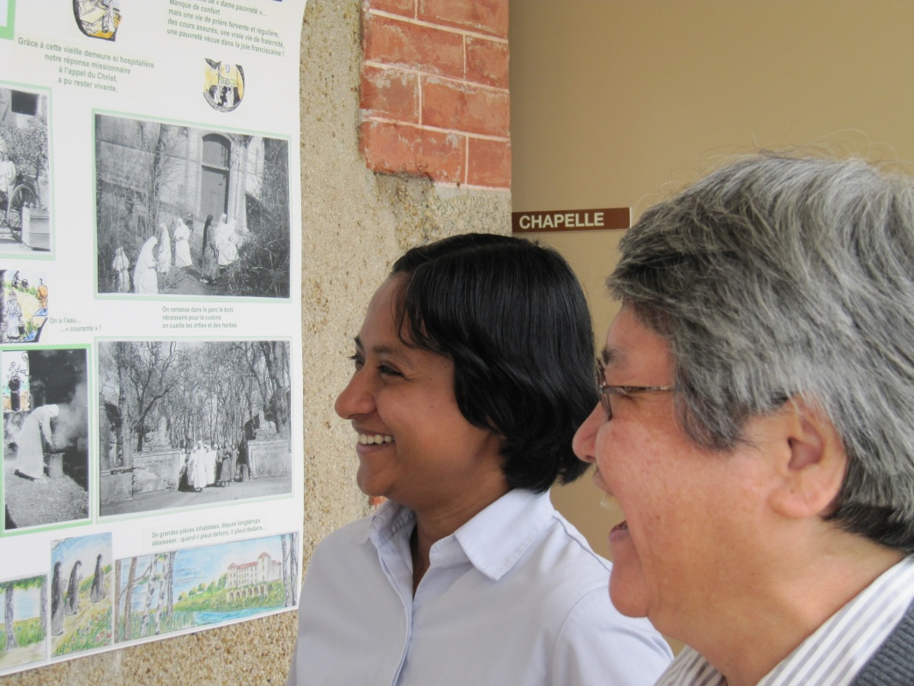
Cette première journée nous plonge dans nos racines : que de souvenirs et d’occasions de rendre grâce !
Dans la galerie, une exposition retrace l’histoire du noviciat des Châtelets de 1880 à 1970.
Sans oublier celui de St Géry durant la guerre

Slide 8
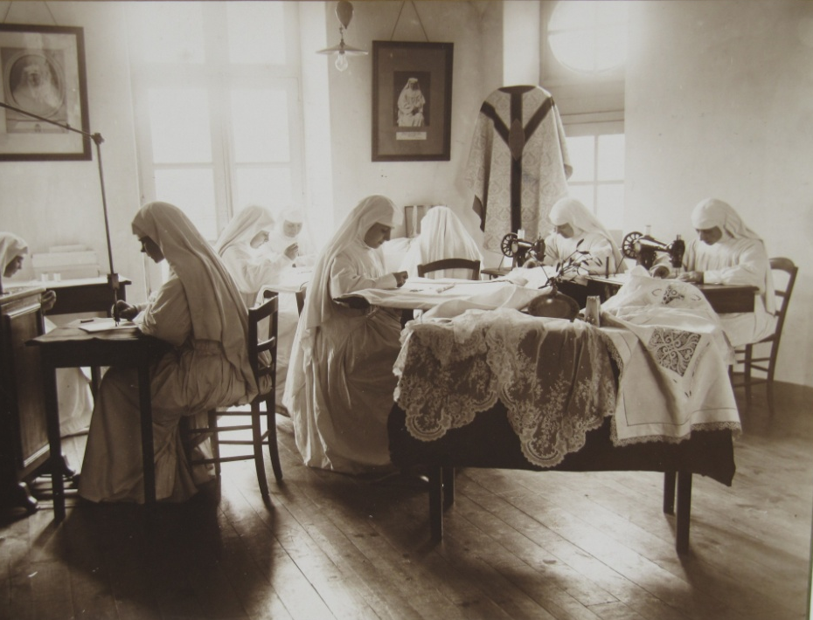
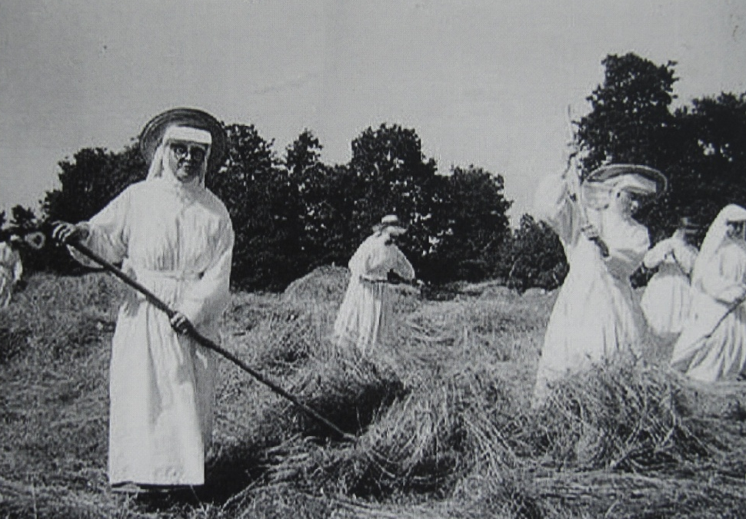
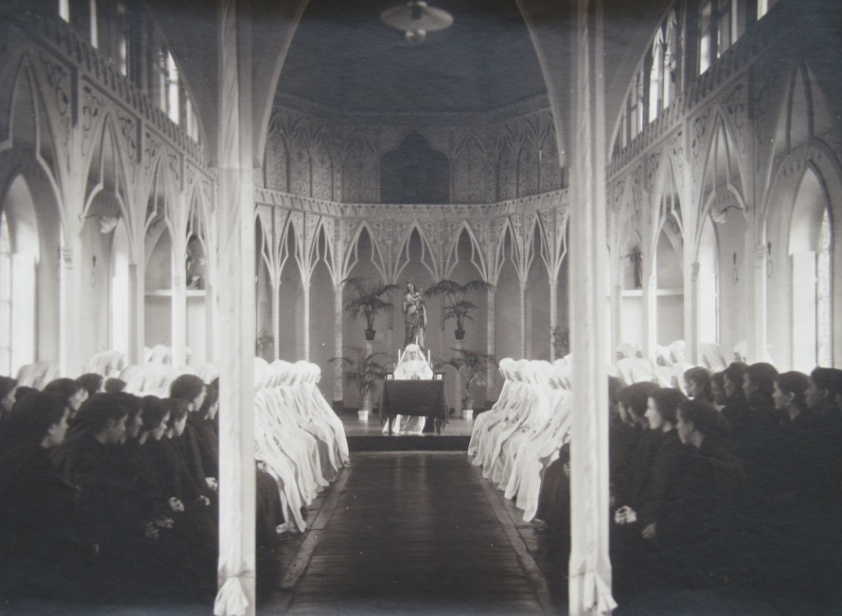
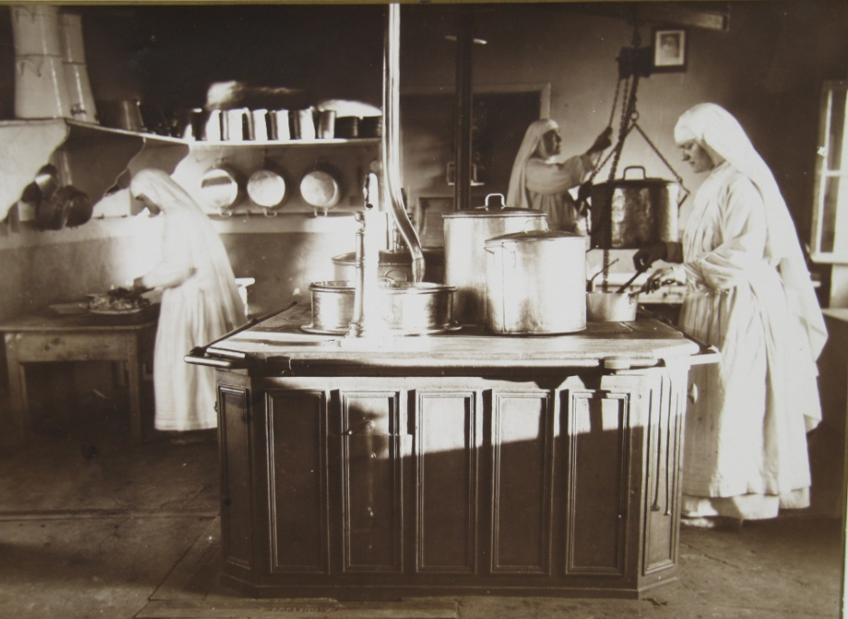
Y étiez-vous ? ☺

Slide 9
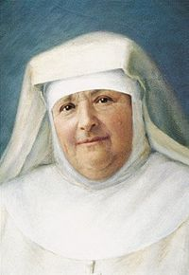
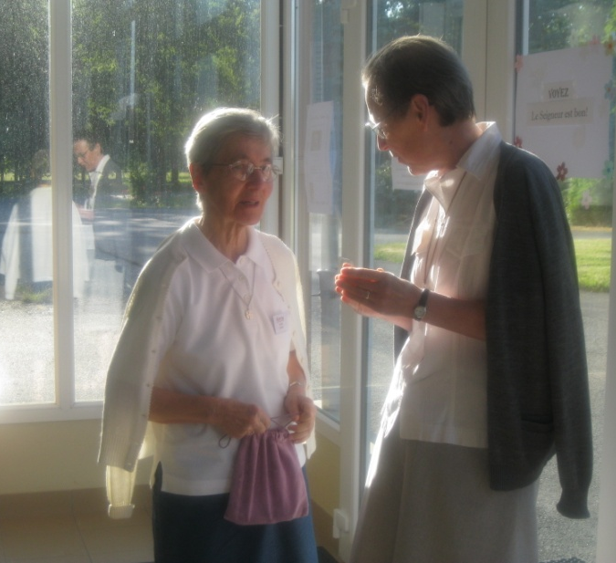
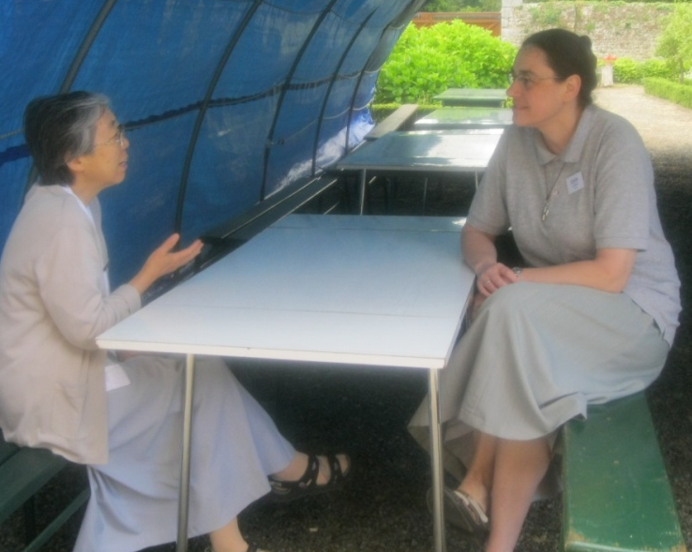
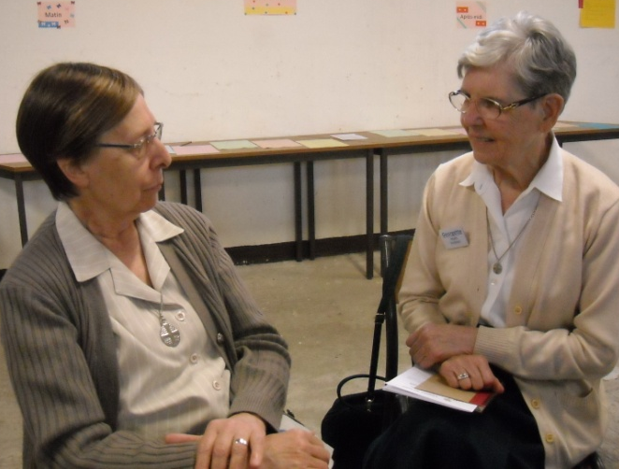
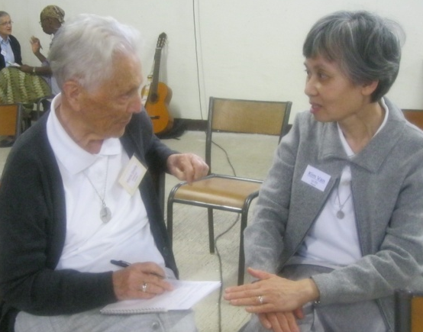
Après avoir vu une courte vidéo sur le cheminement spirituel de Marie de la Passion, nous sommes invitées à partager ce qui nous a touchées avec une sœur que nous connaissons moins.

Slide 10
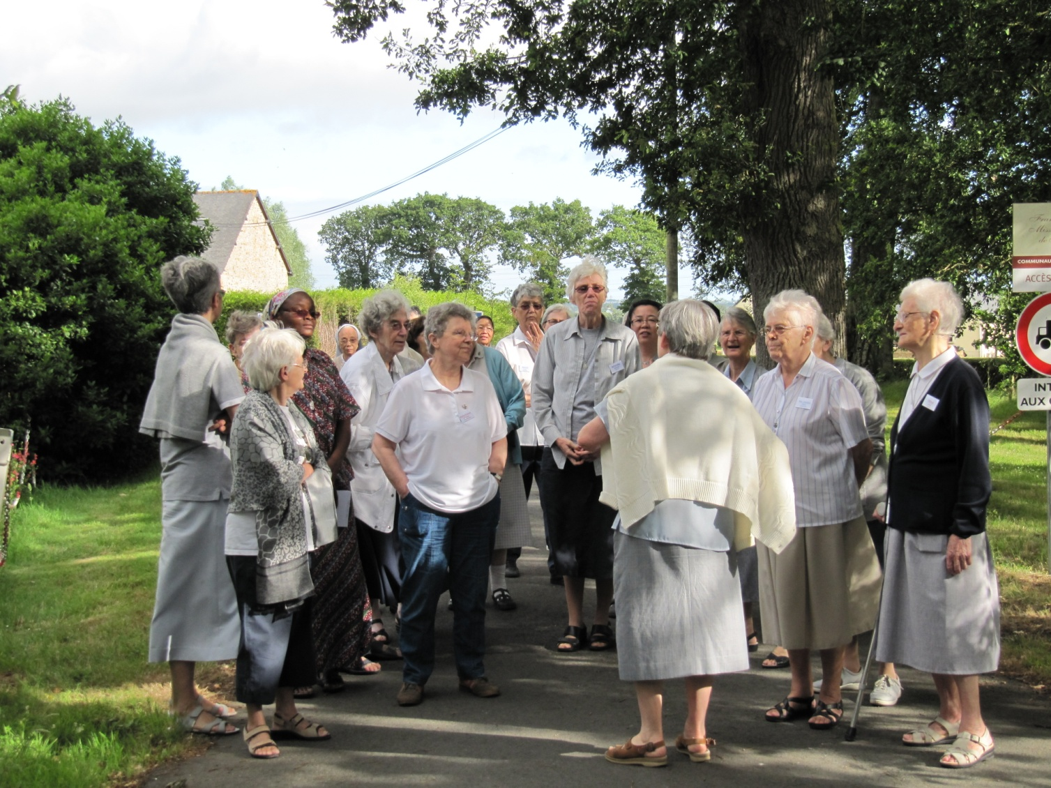
Pendant ce temps, un autre groupe découvre notre ancienne chapelle transformée pour les soins et la rééducation.

Slide 11
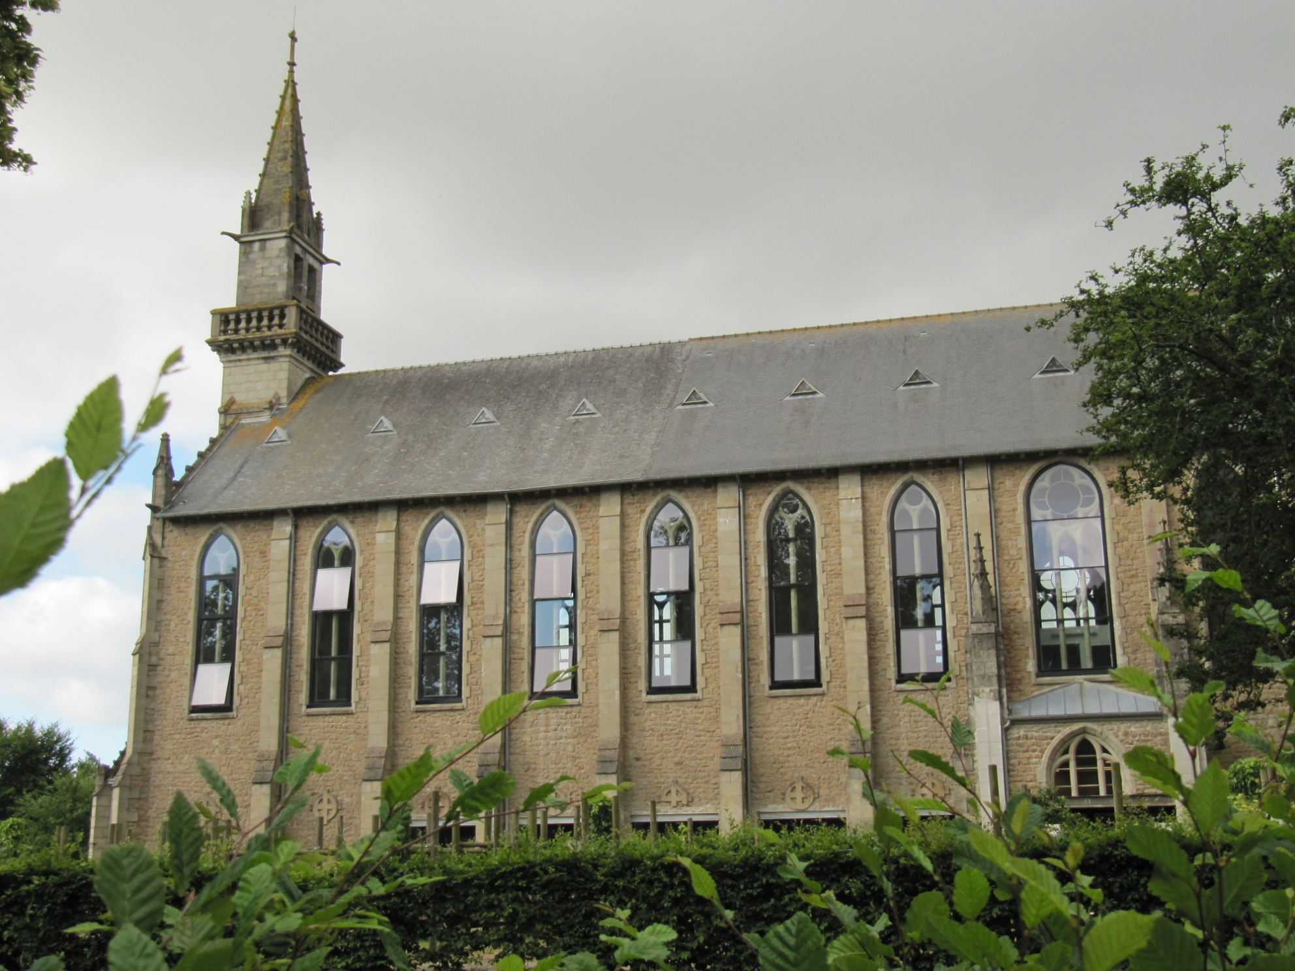

Slide 12
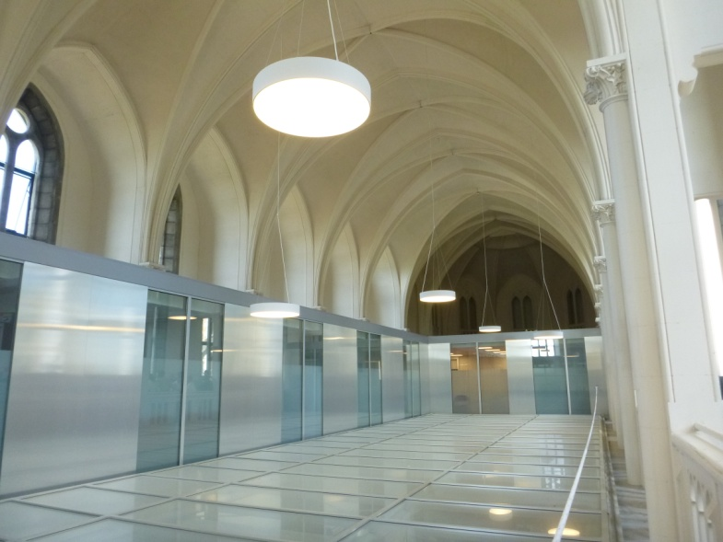
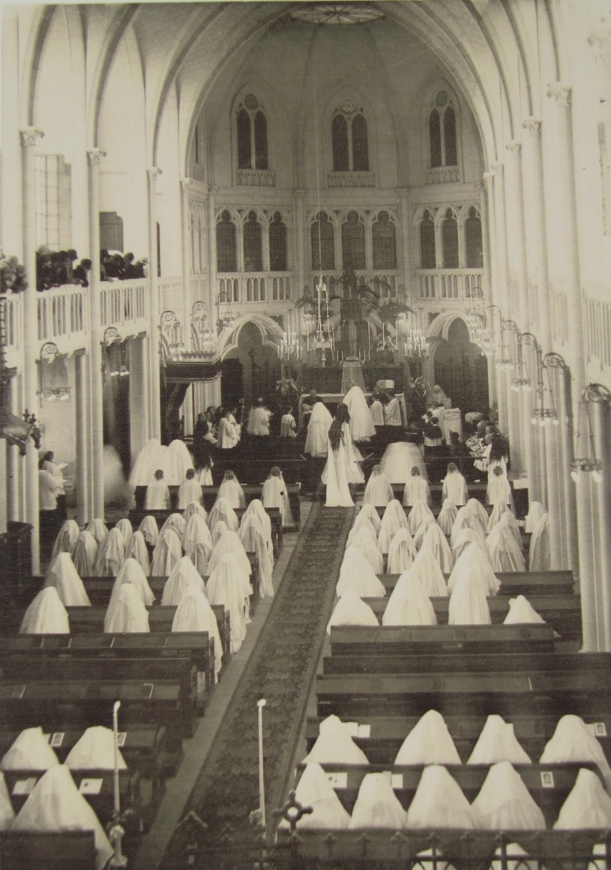
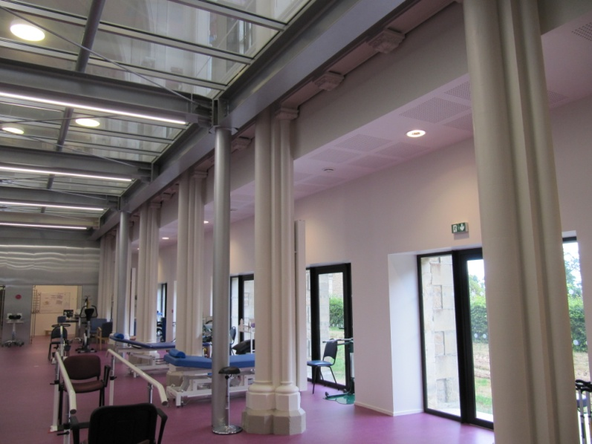
Voyez les transformations et les prouesses des architectes qui ont essayé de préserver au mieux la structure d’origine :

Slide 13
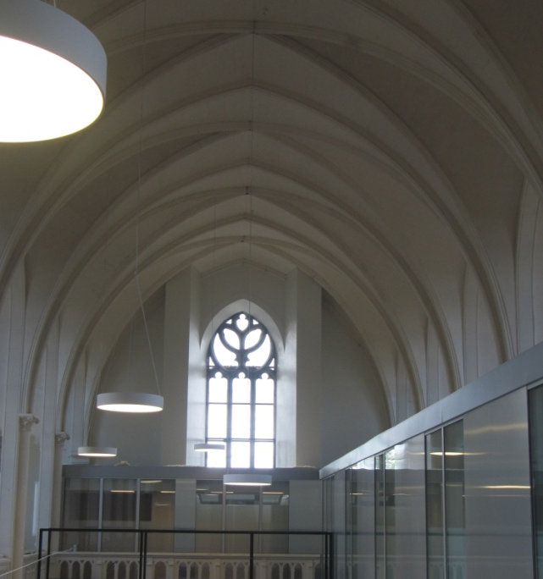
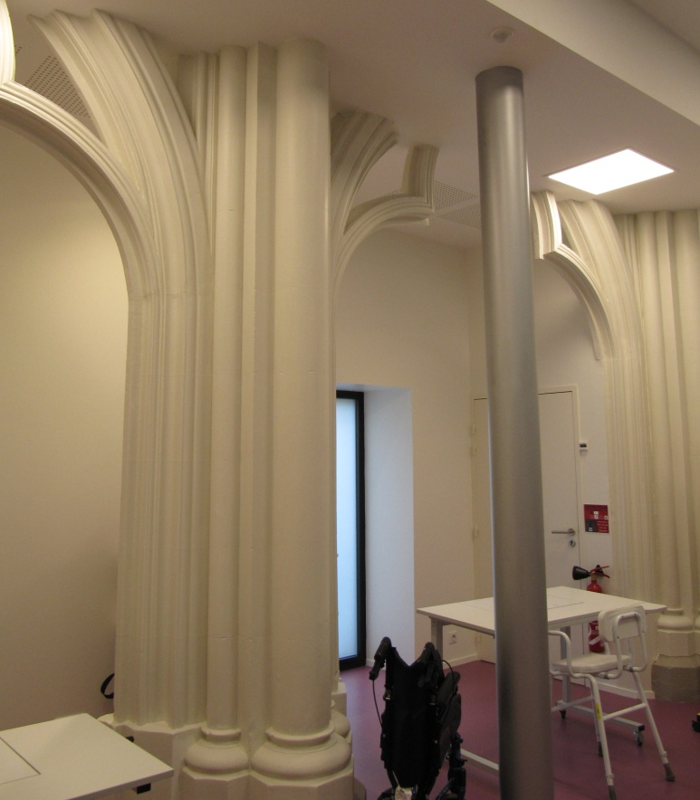
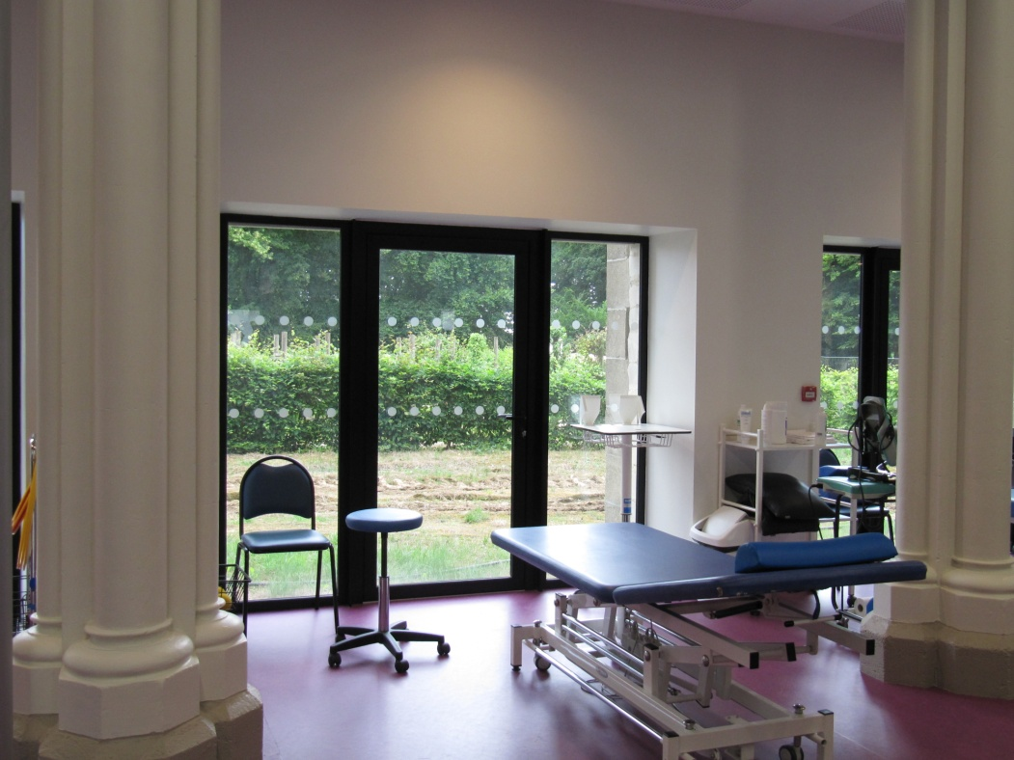
la tribune de l’orgue,
Voilà ce que sont devenus :
le tour du chœur (sans les grilles !)
et les piliers de la nef centrale

Slide 14
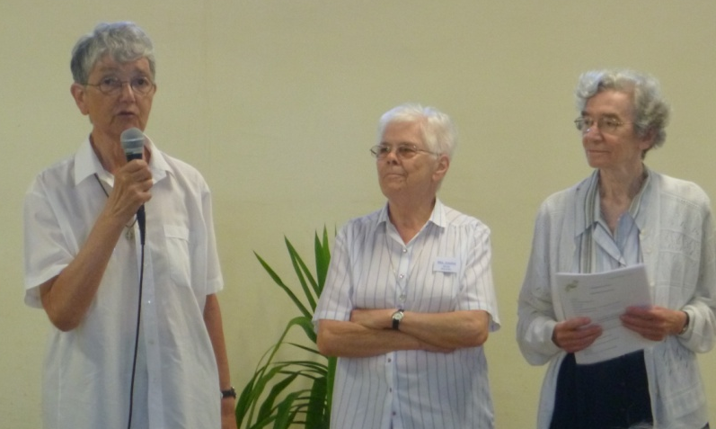
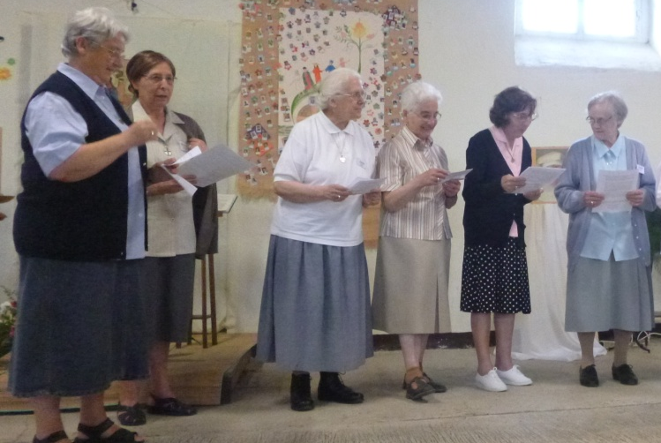
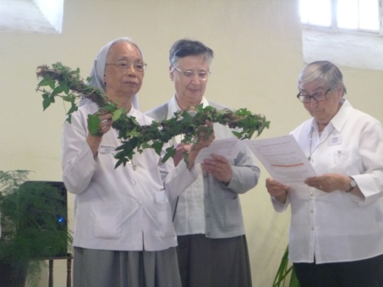
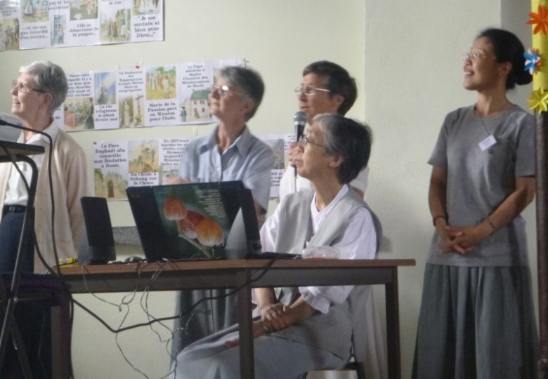
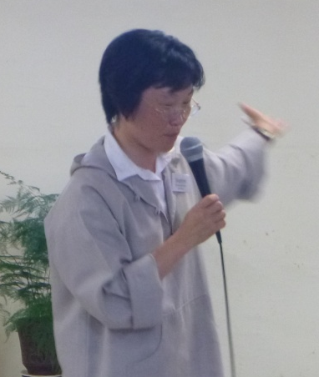
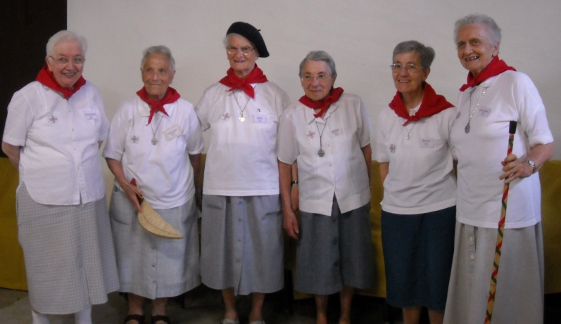
Après-midi de découvertes des différentes communautés et de leurs missions
Marseille St Raphaël
Nantes
Bartrès
Cambo les Bains
Bordeaux

Slide 15
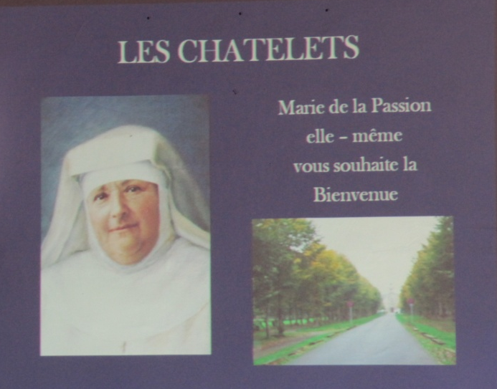
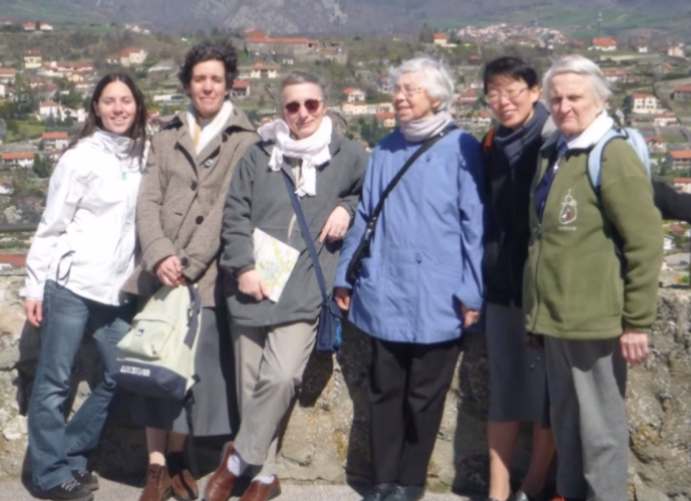
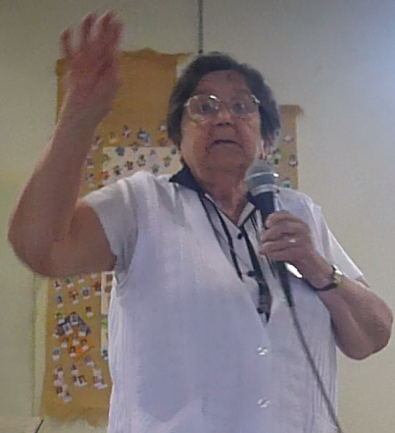
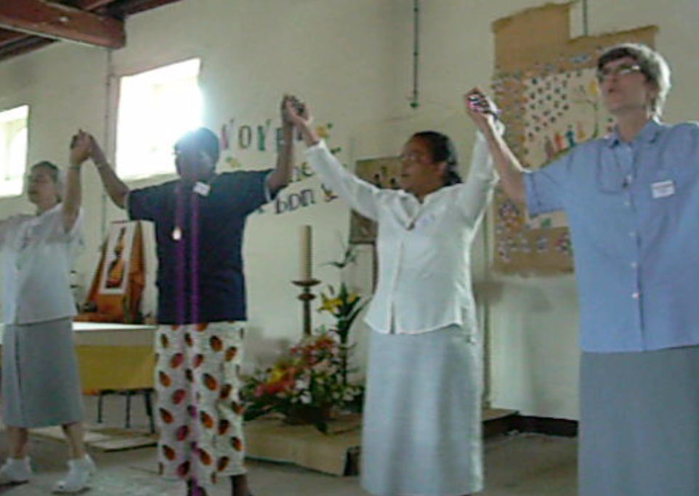
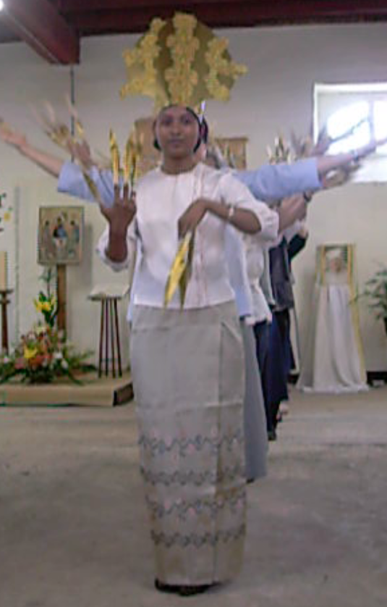
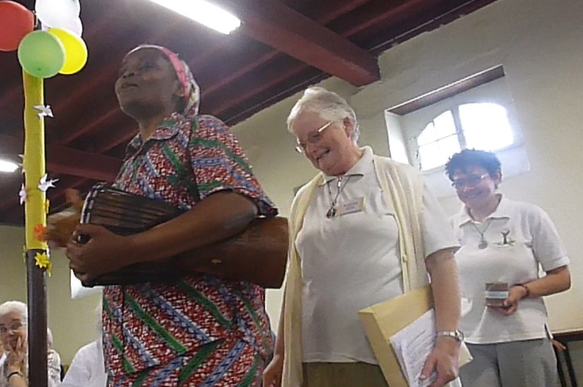
BREF, Oullins
Aufréry
Wattignies
Clichy-sous-bois
Paris… chacune est née là-bas !

Slide 16



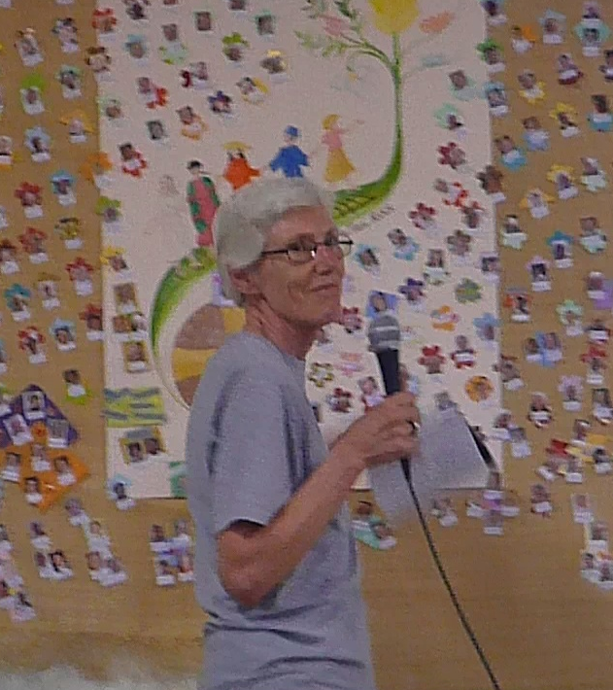
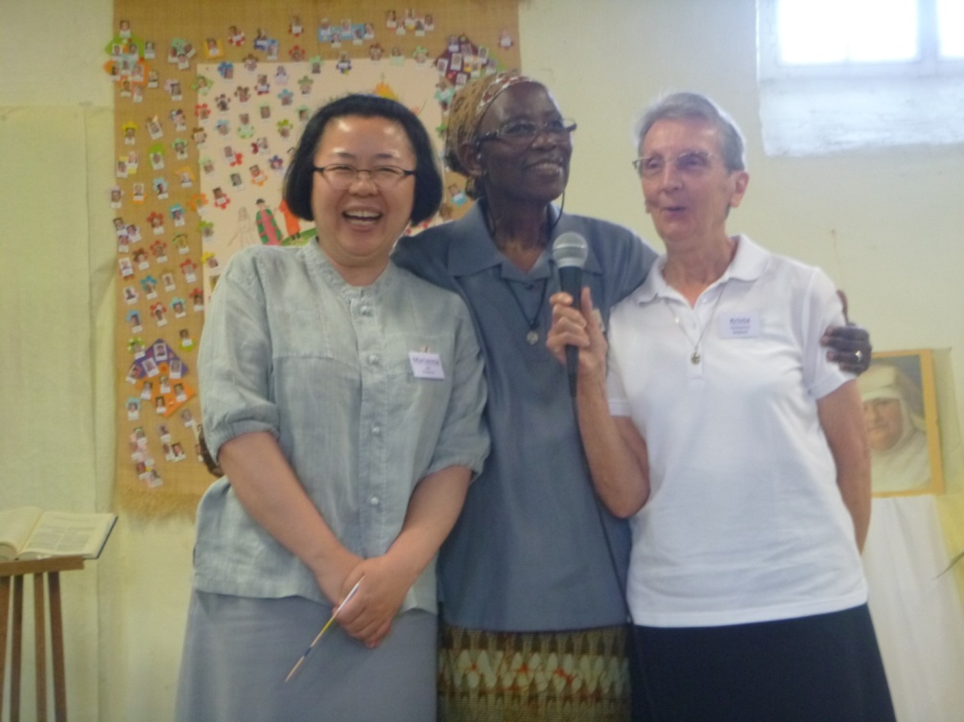
Nos sœurs de la Province de Belgique-Hollande-Féroé
Jolanda Delleman
JOIE de mieux
nous connaître !
Marianna Lee, Marie-Agnès Somda et Krista Verhoeven

Slide 17
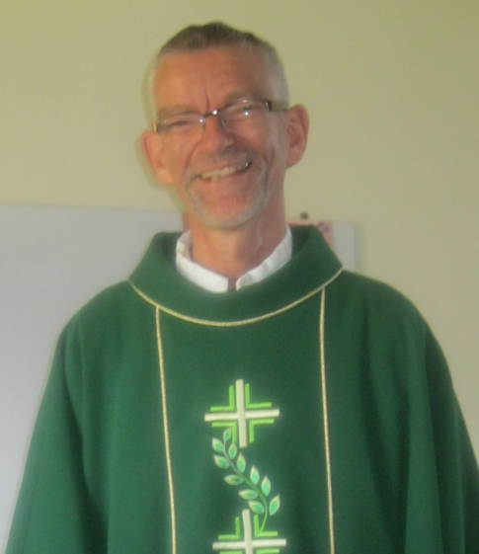
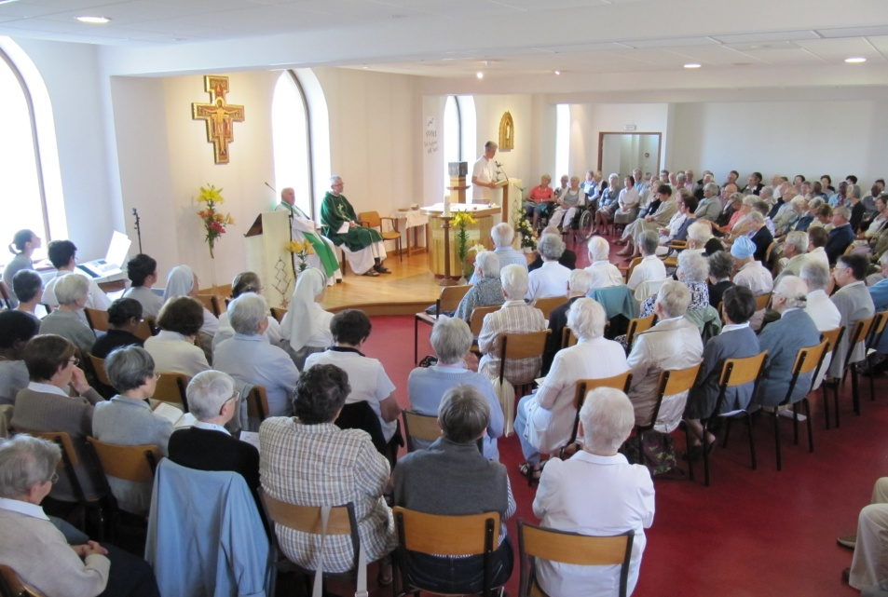
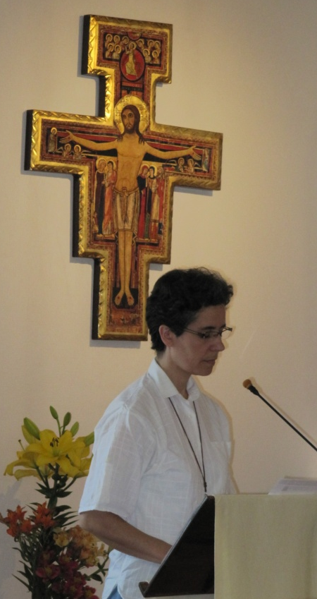
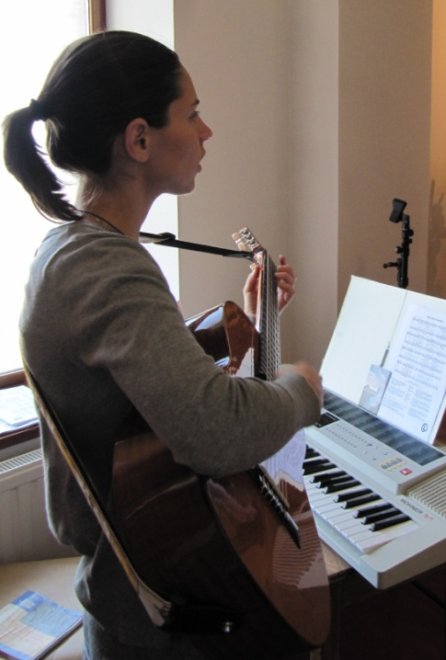

Dimanche 5 juillet 2015
Une belle célébration eucharistique partagée avec un grand nombre d’amis de la communauté ouvre ce dimanche

Slide 18





« Notre vie religieuse aujourd’hui, une bonne nouvelle pour le monde »
Après la conférence du Fr. Nicolas Morin, ofm, nous approfondissons les pistes proposées avec toutes les personnes présentes: amis, familles, religieuses qui sont venus partager cette journée avec nous :
Défis du vivre ensemble
Redécouverte de la gratuité
Recherche d’intériorité
Pauvreté radicale
Écologie et nouveaux modes de vie
Accueil du migrant

Slide 19



Veillée de prière…
…nuit d’adoration
« Veilleurs, bénissez Dieu dans la nuit, Il nous donne sa Paix… »

Slide 20






Lundi 6 juillet 2015
Journée de partage, de détente et de fête !
Tricot
Calligraphie
Gestuation de la Parole
Atelier photo
Découverte de la Positio

Slide 21





Et pour les marcheuses, découverte des statues du parc et pèlerinage à Ste Anne du Houlin

Slide 22






Célébration d’envoi…
Allez !
Comme
Saint François,
« Soyez témoins de la Bonté du Seigneur »

Slide 23


…et place à la fête !
Au menu : barbecue et glaces !

Slide 24





Deux animatrices de choc pour une soirée pleine de surprises !
Que
de talents !
Ah, sacré Jonas !

Slide 25




Oh ! Mes Châtelets !
Une soirée inoubliable !

Slide 26




Le temps des mercis
Merci d’avoir si bien préparé ce Chapitre !
Merci d’être venues !
Et merci à toi, Arlette !

Slide 27



Merci aux cuisinières et au personnel !

Slide 28

Et grand merci à toutes !

Slide 29







Bonus fraternel !
BONUS FRATERNEL

Slide 30







Ah qu’ il est doux pour des sœurs, de demeurer ensemble !

Slide 31





Encore un peu d’humour !
De
Quel bonheur d’étudier !!
à Houlin ! ☺
☺
Restons
fermes dans la Foi !
Partage ou confession ?
…et à la prochaine !

